Slide 1
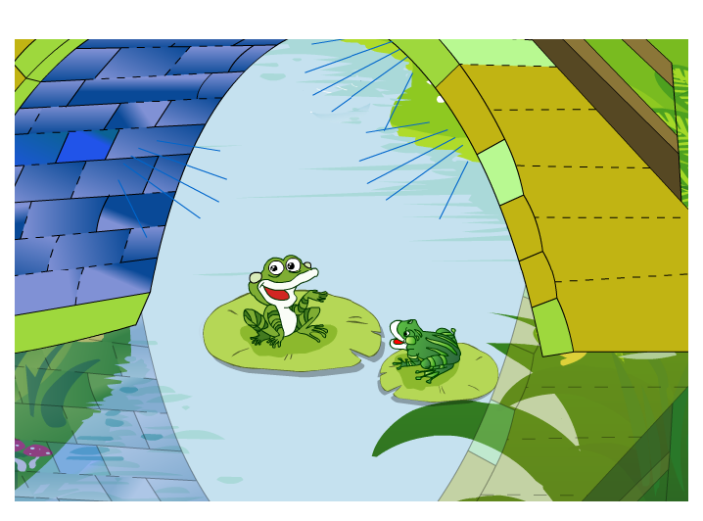
31 回声

Slide 2
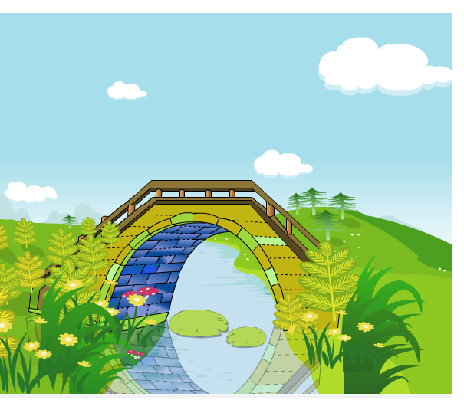
guā li quān
呱 哩 圈
wén pèng fǎn
纹 碰 返
我会读

Slide 3
我会读
一圈 波纹
碰到 返回

Slide 4
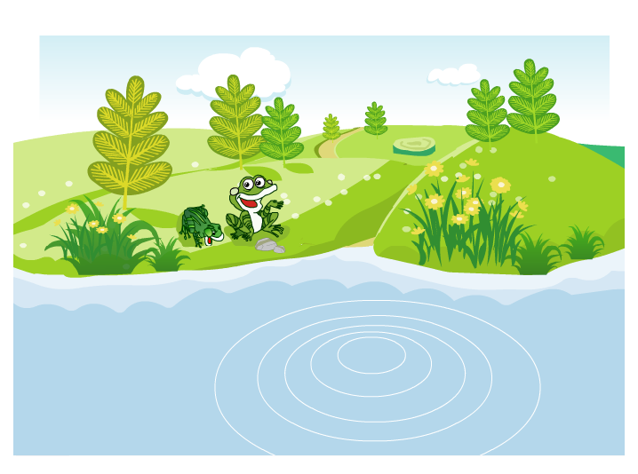
一圈圈
波纹
河水被激起一圈圈波纹。

Slide 5
我会写
影
游

Slide 6
31 回声

Slide 7
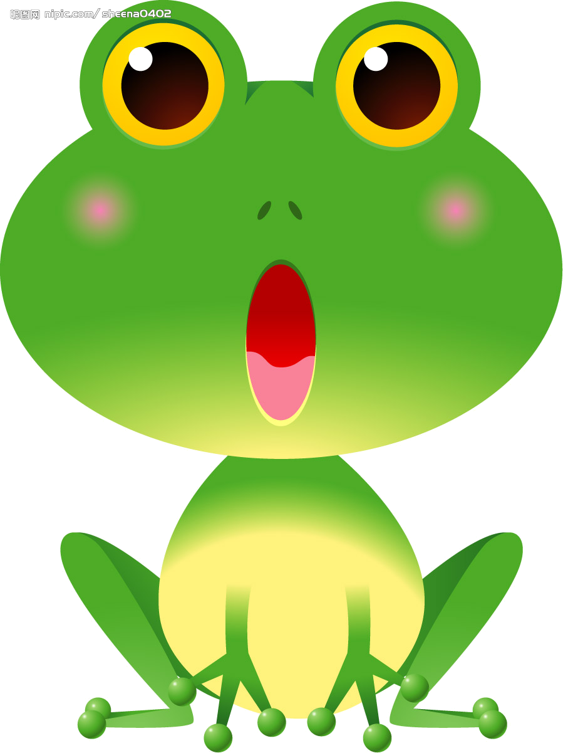
小青蛙
青蛙妈妈

Slide 8
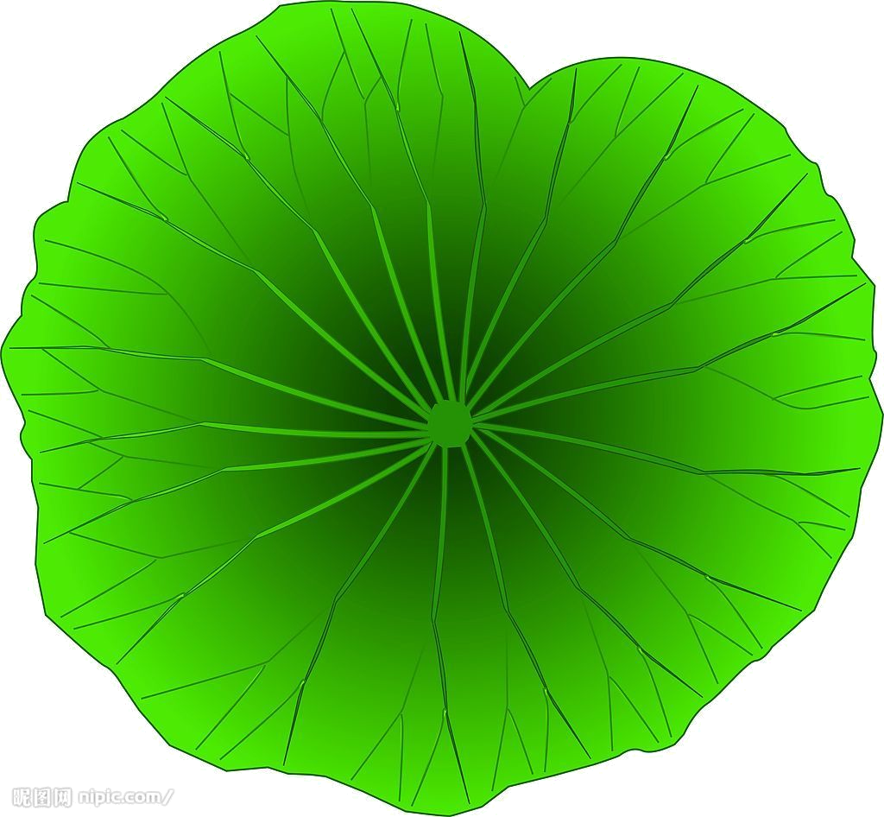
我会读
哩
一圈
呱
波纹
碰到
返回

Slide 9
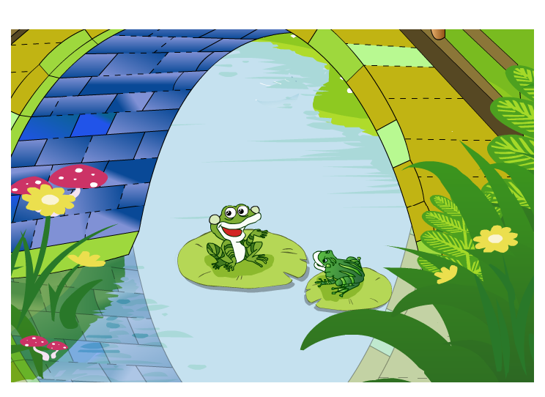
小河上有座石桥。半圆的桥洞和水里的倒影连起来，好像一个大月亮。

Slide 10
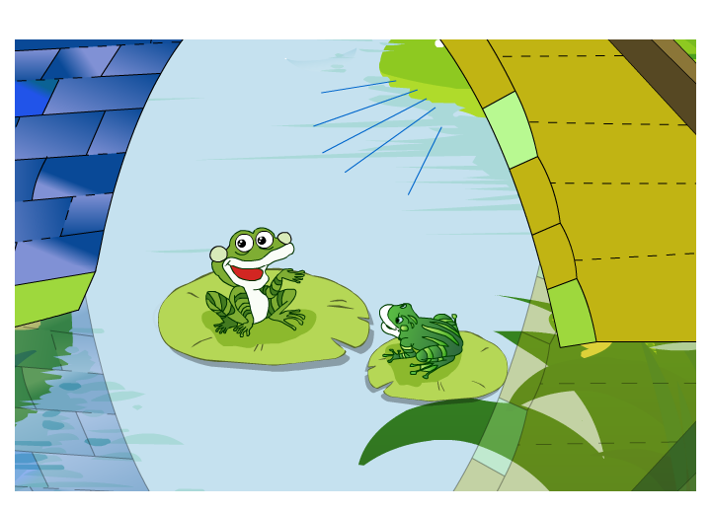
呱呱呱，
多好看哪！
你是谁？
你在哪儿？
呱呱呱，
多好看哪！

Slide 11
孩子，跟我来！
桥洞里藏着一只小青蛙吧？他在学我说话哩。

Slide 12
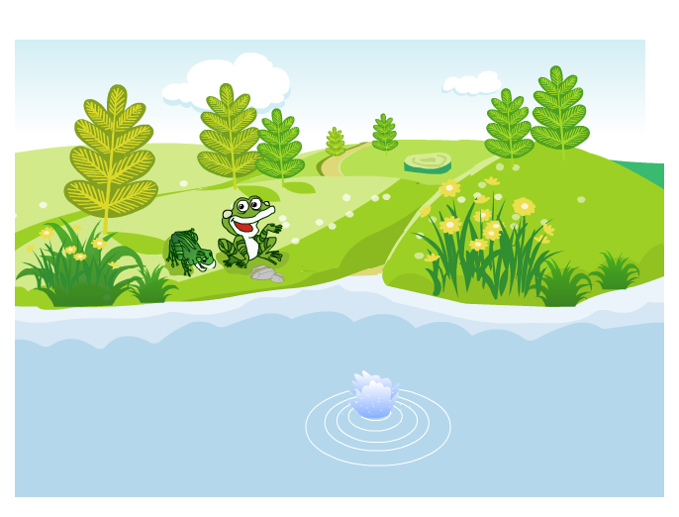
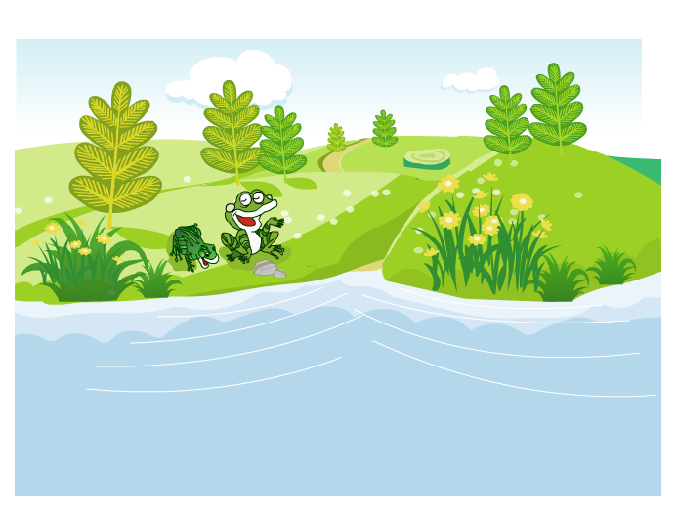
青蛙妈妈带着小青蛙跳到岸上。她捡起一颗石子，扔进河里，河水被激起一圈圈波纹。波纹碰到河岸，又一圈圈地荡回来。

Slide 13
青蛙妈妈带着小青蛙跳到岸上。她捡起一颗石子，扔进河里， 。波纹碰到河岸， 。
河水被激起一圈圈波纹
又一圈圈地荡回来

Slide 14
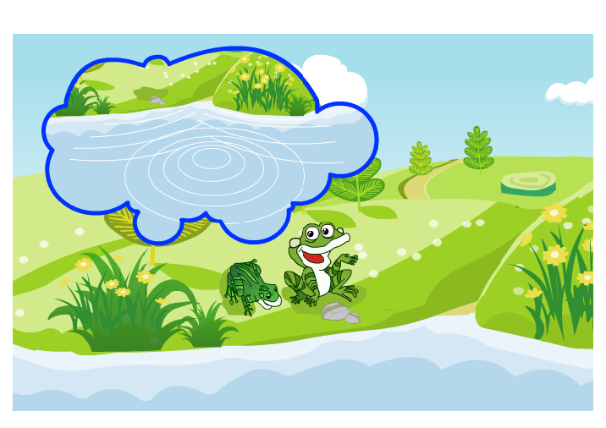
孩子，你的叫声就像这水的波纹。水的波纹碰到河岸又荡回来。

Slide 15
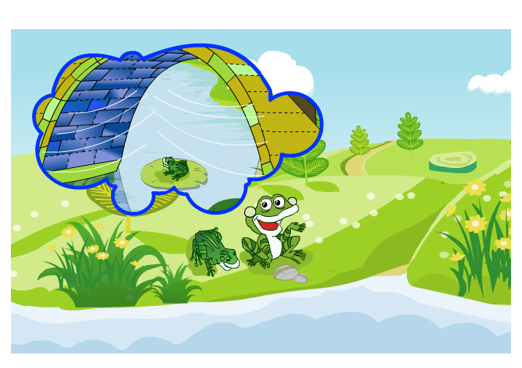
你在桥洞里叫，声音的波纹碰到桥洞的石壁，也要返回来。这样，你就听到自己的声音啦。
妈妈，我明白了，这就是回声吧？

Slide 16
因为……所以……
波纹
石壁
声音的（ ）碰到桥洞的（ ），要（ ）回来。这样，小青蛙就能听到（ ）的声音啦。这返回来的声音就是（ ）。
返回
自己
回声

Slide 17
妈妈，我明白了，这就是回声吧？

Slide 18
呱呱地叫个不停。
多好玩啊！

Slide 19
小青蛙又游回桥洞里，呱呱地叫个不停。桥洞里立刻响起一片呱呱的回声。小青蛙欢快地说：“多好玩啊！”

